Slide 1


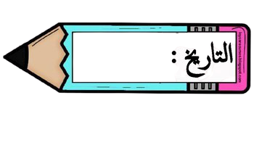

الفصل الثالث الموقع والنمط
التهـيـئة
أ.أحـمـد الأحـمـدي @ahmad9963

Slide 2
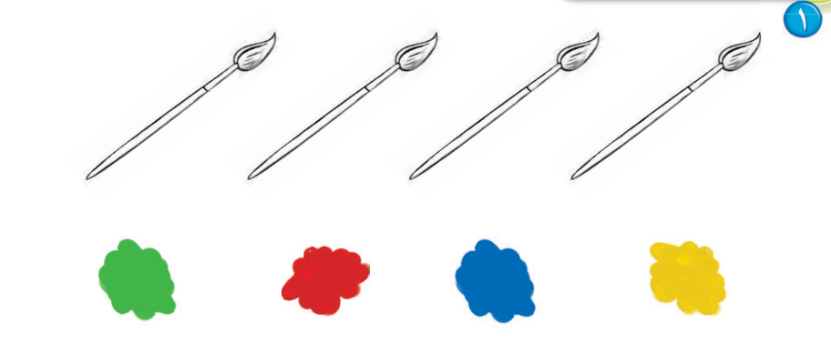
الفصل الثالث الموقع والنمط
يلون الطالب الفرشاة الأولى بالاصفر ، والثانيه بالازرق ، والثالثة بالاحمر ، والرابعة بالاخضر ، ويرسم خطا يربط كل فرشاة بالدهان الذي له اللون نفسه ؟
أ.أحـمـد الأحـمـدي @ahmad9963

Slide 3
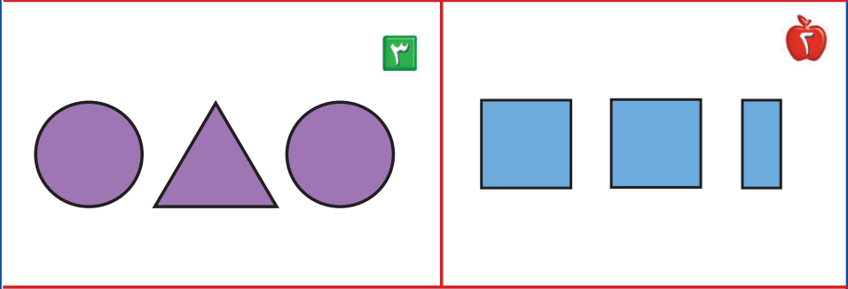
الفصل الثالث الموقع والنمط
يحوط الطالب الشكل المختلف .
أ.أحـمـد الأحـمـدي @ahmad9963

Slide 4

الفصل الثالث الموقع والنمط
يعيد الطالب رسم الأشكال في الفراغ المخصص أسفل كل منها .
أ.أحـمـد الأحـمـدي @ahmad9963

